Slide 1


Unterrichtsmaterialien:
Satz des Pythagoras und die Slackline
Fach: Mathematik
Jahrgangstufe: 8./9./10.

Slide 2
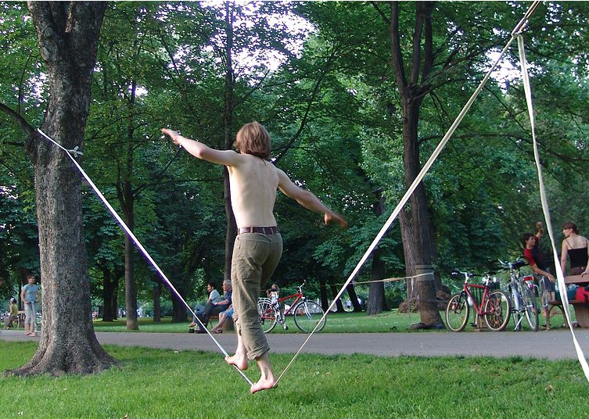
Handlungsanlass | An einer mobilen Halterung soll eine Slackline installiert werden. Da eine Höhensicherung nicht mitgeliefert wurde, darf die Slackline nur in maximal 1 m Höhe befestigt werden. Welcher Abstand muss gewählt werden?

Slide 3
Aufgabenstellung | Die Schülerinnen und Schüler sollen mit Hilfe des Satzes des Pythagoras rechnerisch die Slacklinelänge, den Durchhang oder den Abstand der Fixpunkte bestimmen. Die Schülerinnen und Schüler fertigen eine Skizze an und leiten aus ihr die benötigte Formel zur Berechnung ab.
Materialvorgaben | Informationsmaterial Arbeitsblätter Schülerinnen und Schüler benötigen Taschenrechner und Geodreiecke

Slide 4
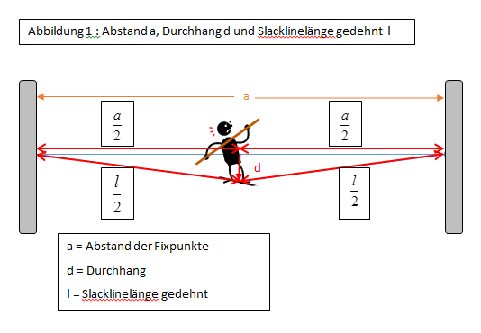
Informationsmaterialien-1 | Wichtige Größen an der Slackline

